Slide 1
VİRAL HEPATİTLER
ARŞ. GÖR. DR. BAYRAM URGAN

Slide 2
SUNUM HEDEFLERİ
Viral hepatite neden olan virüsleri tanımak
Viral hepatitlerin klinik belirtilerini sayabilmek
Hastalığın toplumdaki sıklığını ve önemini açıklayabilmek
Bulaş yollarını ve riskli gruplarını sayabilmek
Serolojik testleri yorumlayabilmek
Hastalık bulgularını ve komplikasyonlarını bilmek
Viral hepatitlerin tedavisini tanımlayabilmek
Viral hepatitlerden korunma yollarını açıklayabilmek

Slide 3
VİRAL HEPATİT TÜRLERİ
Viral hepatitler, ışık mikroskobu ile görülemeyecek kadar küçük mikroorganizmaların oluşturduğu karaciğerin yaygın iltihabi hastalıklarıdır.
Hepatit A,B,C,D,E
Hepatit B virusu (HBV), Hepatit C virusu (HCV), Hepatit D virusu (HDV) kronikleşebilir ve kansere yol açabilir.
Hepatit A virüsü (HAV) ve Hepatit E virüsü (HEV) kronikleşmez ve kansere yol açmaz.
Hepatit A ve E: Fekal oral yoldan bulaşır.
Hepatit B, C, D : Kan yoluyla, cinsel yolla, ortak eşyaların kullanımı ile, aynı şırınganın değişik bireylerde kullanılması gibi yollarla bulaşır.

Slide 6
Akut Viral Hepatitler: Klinik Tablo
Halsizlik
İştahsızlık
Bulantı
Kusma
Ateş
Karın ağrısı
Baş ağrısı
Yorgunluk
Ciltte veya sklerada sararma (sarılık)
İdrar renginde koyulaşma
Dışkı renginde açılma
Eklem ağrısı
Kas ağrısı
Diyare

Slide 7
HEPATİT A VİRÜSÜ (HAV)
Hepatit A Virusu (HAV), RNA virusu, Picornavirus ailesinden, tek stabil serotipi bulunur.
Türkiye’de çocukluk çağında anti-HAV seroprevalansı % 90’dır
Virüsle karşılaşma yaşı adölesan ve genç erişkin döneme doğru kaymıştır
Hastalık ileri yaşlarda geçirildiğinde daha şiddetli olabilir
HAV enfeksiyonu akut, sınırlanan ve kronikleşmeyen bir enfeksiyondur

Slide 8
HAV- Bulaş ve Bulaştırıcılık
Bulaşma esas olarak fekal-oral yolla kişiden kişiye temas veya kontamine yiyecek/su tüketimi ile olur
Erken ikterik dönemde bulaştıcılık en fazla
Belirtilerin başlamasından 1-3 hafta öncesi ve 1 hafta sonrasına kadar hasta kişilerin dışkılarında bulunur.
İnsandan insana fekal-oral yolla, kontamine su ve
gıdaların alınmasıyla bulaşır.
Kişi ellerini düzgün yıkamıyorsa aynı evde yaşayan diğer bireylere kolaylıkla hastalığı bulaştırabilir.

Slide 9
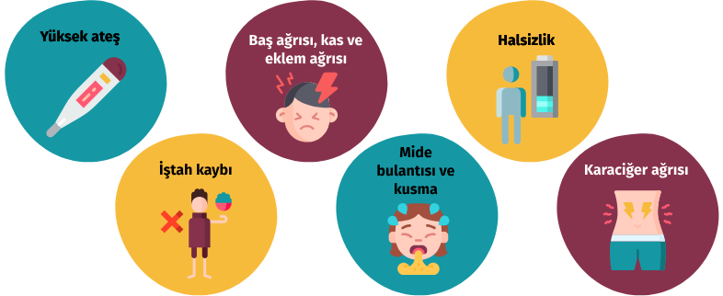
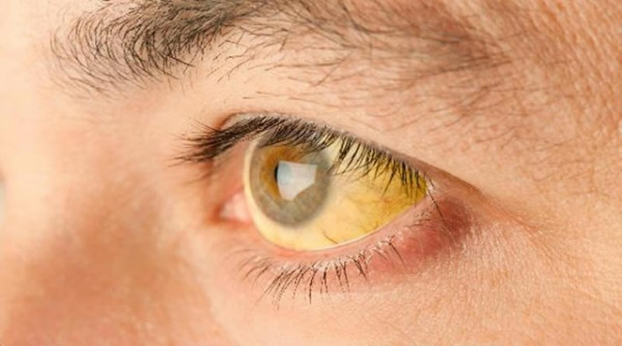
HEPATİT A VİRÜSÜ (HAV)
Semptomlar ateş, kas ağrısı, bulantı, kusma, diyare,iştahsızlık ve halsizlik ile başlar
Başlangıçta sarılık, koyu renkli idrar ve açık renkli dışkı
Fizik muayenede hepatomegali, splenomegali

Slide 10
İnkübasyon süresi ortalama 28 gün (15-45 gün)
İnfektivite ilk 2 hafta boyunca en yüksek düzeydedir
Akut enfeksiyonda karaciğer hasar testleri (AST, ALT, bilirubin) ve Anti-HAV IgM
Anti-HAV IgM Akut enfeksiyonu gösterir ve 3-6 ay içinde kaybolur.
Anti-HAV IgG , vücudun virüse (HAV) karşı ürettiği IgG tipi antikorları tespit etmek için kullanılır.

Slide 11
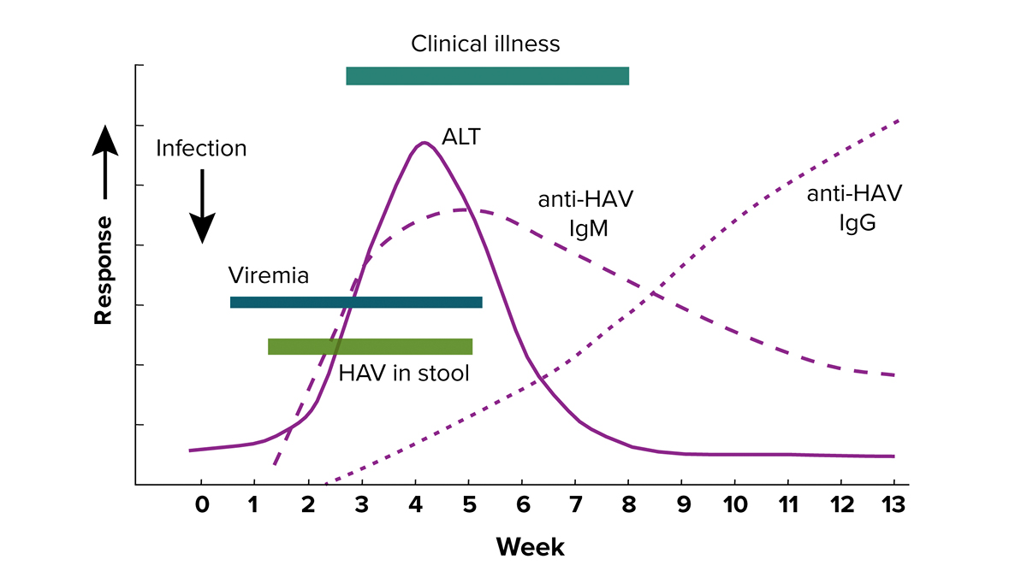

Slide 12
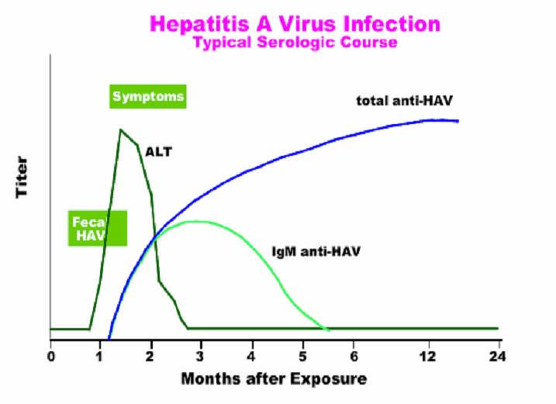

Slide 13
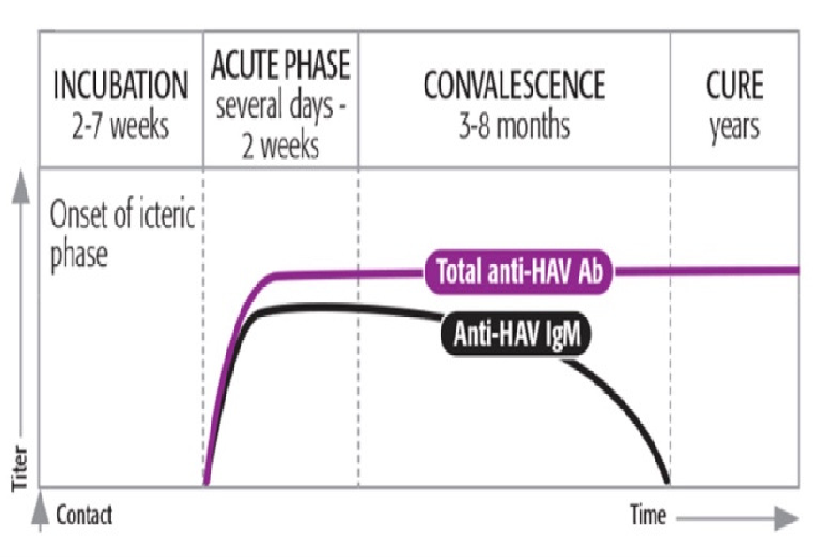
Anti-HAV IgM + >> Akut hepatit A enfeksiyonu
Anti- HAV IgM - total Anti-HAV ab + >> aktif enfeksiyon yok ama geçirilmiş HAV nedeniyle bağışıklık var
Total Anti-HAV ab ve HAV IgM +>> Hepatit A virüsüne maruz kalınmış, akut bir enfeksiyon var

Slide 14
HEPATİT A VİRÜSÜ (HAV)
Akut viral hepatitlerin en sık nedeni ,
Türkiye orta endemik bölgede,
Özel bir tedavisi yoktur, kontrol ve destekleyici tedavi uygulanır.
Korunmada en önemli yöntemler hijyenik yaşam, el yıkama ve gıda hijyenine dikkat edilmesidir.

Slide 15
HEPATİT A VİRÜSÜ (HAV) AŞILAMA
En iyi korunma yolu aşıdır.
Karşılaşma sonrası profilaksi olarak immunglobulin (0.02mL/kg) ilk iki hafta içinde uygulanabilir
Çocuklara 18. ve 24. aylarda, risk grubundaki kişilere ise en az 6 ay ara ile 2 doz olarak uygulanmaktadır.
Seyahat edecek riskli kişilere veya akut temaslılara aşı ve immunglobulin eş zamanlı uygulanabilir.
HAV aşısı inaktif bir aşıdır ve erişkin dozu pediatrik dozun iki katıdır.
Deltoid bölgeye kas içi uygulanır ve 12 ay altındaki bebeklere yapılmaz
Erişkinde aşı öncesinde antikor düzeylerinin değerlendirilmesi gereklidir

Slide 16
HAV AŞISI
İkinci doz gecikmesi çok önemli değil, > 2 yaş 2. doz olmamışsa hemen aşı yapılabilir,
Diğer aşılarla birlikte uygulanabilir,
En az 25 yıl koruyucu,
Gebelikte uygulanabilir,
İmmün yetmezliklilere uygulanabilir,
Aşılama öncesinde Anti HAV Ig G bakılır,
Aşılama sonrası serolojik kontrol önerilmez,
Yan etkiler çok nadir görülür,
Seronegatif erişkinlere 0. ve 6. aylarda veya 0. ve 12.aylarda aşılama yapılır.

Slide 17
Hepatit A Aşısı Kimlere Yapılmalıdır? HAV Aşısı Koruyuculuğu Anti HAV Ig G ≥ 20 mIU/mL
• Kronik HBV / HCV enfeksiyonu olanlar
• Virüs dışı nedenlere bağlı kronik karaciğer hastalığı olan kişiler
• Sık kan ve kan ürünü alması gereken hastalar
• Seronegatif sağlık çalışanları ve öğrencileri
• Kreş ve bakımevi çalışanları
• Eşcinsel/biseksüel erkekler
•Madde bağımlılığı olan bireyler
•Hepatit A hastalığının sık olduğu ülkelere seyahat edecek seronegatif kişiler
•HIV/AIDS olguları
• Organ ve kemik iliği nakli adayları ve alıcıları
• Kanalizasyon işçileri

Slide 18
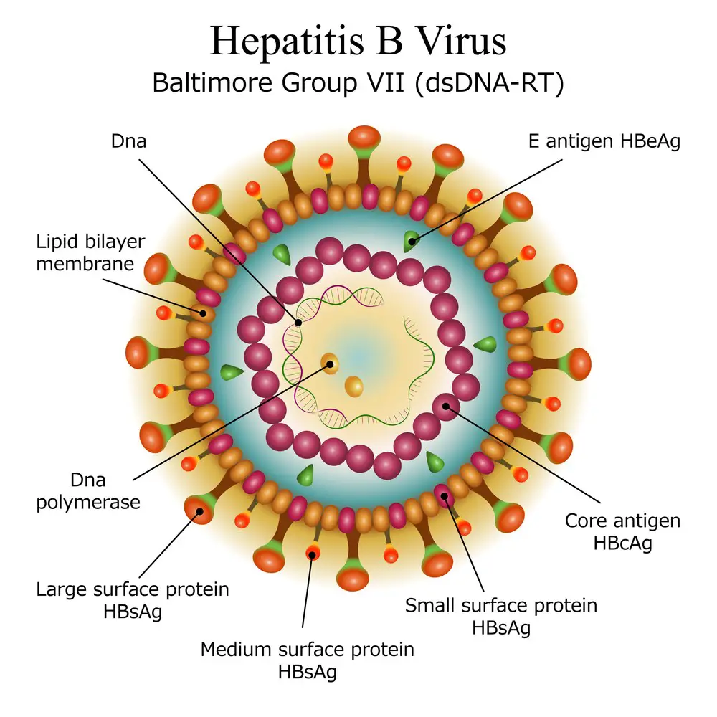
HEPATİT B VİRÜSÜ ( HBV)
Hepadnavirus, çift zincirli DNA virüsü
Hepatit B virusu (HBV), kısmi çift sarmal, sirküler DNA'sı olan zarflı bir virustur.
HBV genomu konakçı DNA polimerazları aracılığıyla kapalı, kovalan, sirküler DNA (cccDNA) şekline dönüşmektedir.

Slide 19
HEPATİT B VİRÜSÜ ( HBV)
Dünyada > 350 milyon kişi infekte
Ülkemiz verilerine göre 18 yaş üstünde olan her üç kişiden biri HBV ile enfekte veya HBV enfeksiyonu geçirmiş durumdadır
Siroz olgularının %30-40’ından, karaciğer kanserinin %40-
50’sinden sorumludur.
Ülkemizde 2012-2016 arası yapılan karaciğer transplantasyonu olgularının yarısından fazlası viral hepatitler nedeniyledir
WHO: Sigaradan sonra bilinen en önemli 2. kanserojen
Yıllık 500-750 bin ölüm
HCC riskini 25 kat arttırır

Slide 20
HEPATİT B BULAŞ YOLLARI
• Temel bulaşma yolları kan yolu, cinsel ilişki, anneden bebeğine doğum sırasında ve aile içi bulaştır.
• Kontrol edilmemiş kan ya da kan ürünlerinin kullanımı,
• Sterilize edilmemiş araçlarla tıbbi ya da diş müdahaleleri yapılması,
• Kullanılmış enjektör paylaşımı,
• Tıraş bıçağı, diş fırçası gibi eşyaların ortak kullanımı,
• Sterilize edilmemiş araçlarla dövme ya da vücut takılarının uygulanması da sık bilinen diğer bulaş yollarıdır.

Slide 21
Akut hepatit B
• İştahsızlık
• Bulantı
• Kırgınlık
• Artralji/miyalji
• Fotofobi
• Farenjit
• Öksürük/boğaz ağrısı
• Sarılık (%30)
• Koyu renk idrar
• Açık renk dışkı
• Karın ağrısı
• Sarılık
• Hepatomegali
• Sağ üst kadranda ağrı
• Splenomegali
• Servikal LAP(%20)
• Geçici spider anjiom

Slide 22
Akut hepatit B
İnkübasyon 45-180 gün
Asemptomatik enfeksiyondan karaciğer yetmezliğine kadar değişen klinik
AHB’de iyileşme süresi altı aydan kısa olup, HBsAg’nin negatifleşmesi ve bunu takiben anti-HBs’nin pozitifleşmesiyle sonuçlanır.
İnfeksiyondan sonraki 6 ay içinde anti-HBs gelişmezse olgu kronikleşmiş kabul edilir.

Slide 23
SEROLOJİ
HBsAg : Kişinin HBV ile infekte olduğunu gösterir. 6 aydan uzun süre pozitif kalması kronikleşmeyi gösterir.
Anti-HBs : HBV karşı bağışıklığı gösteren antikordur. İnfeksiyon yada aşılama sonrası ortaya çıkar.
Anti-HBc : HBV ile karşılaşmayı gösterir.İnfeksiyonun tüm dönemlerinde pozitiftir. Anti-HBc total şeklinde ölçüm yapılır.Geçirilmiş HBV ‘de ömür boyu pozitif saptanır.
Anti-HBc IgM : İlk oluşan antikordur.Akut infeksiyonu gösterir.
HBeAg : Aktif replikasyon göstergesidir.HBe Ag negatifleştikten sonra kronikleşince anti-HBe saptanabilir hale gelir ve yıllarca serumda pozitif kalır.
iSKNLildaŞlk oluşan antikordurilk oluşan antikordur olIOuşan antikordur
• Akut HBV de HBsAg kaybolup anti-HBs olulk oluşan antikordur
• Akut HBV de HBsAg kaybolup anti-HBs olu:::::

Slide 24
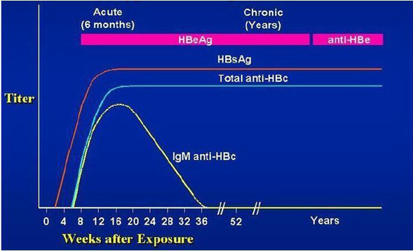
Akut hepatit B
• HBsAg ve anti HBc IgM pozitif
• HBeAg de genellikle pozitiftir ve yüksek replikasyon ; bulaş riski
• Akut infeksiyonda yüksek ALT düzeyi iyi yanıtı gösterir.

Slide 25
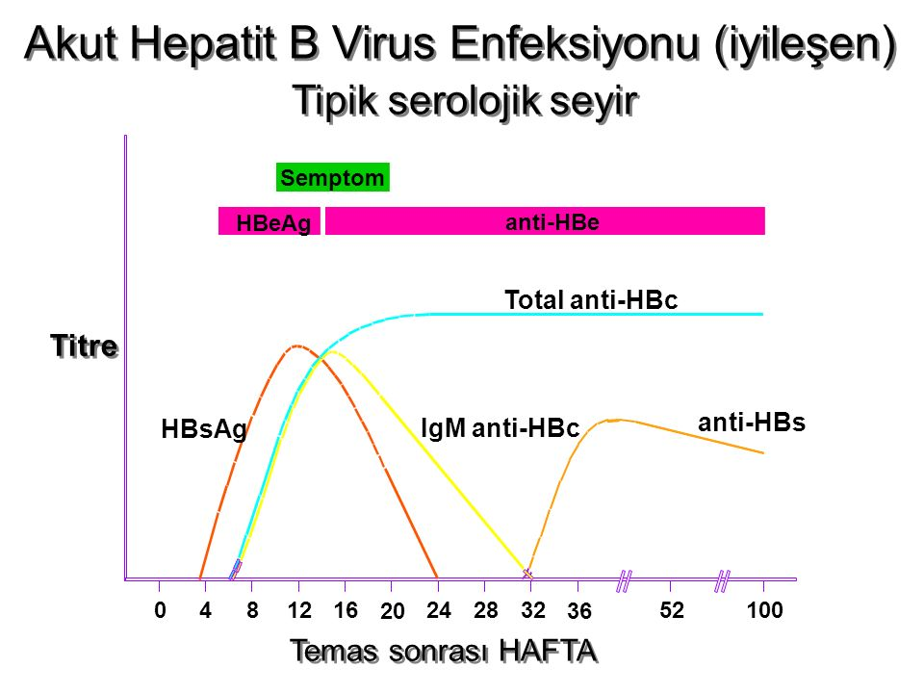

Slide 27
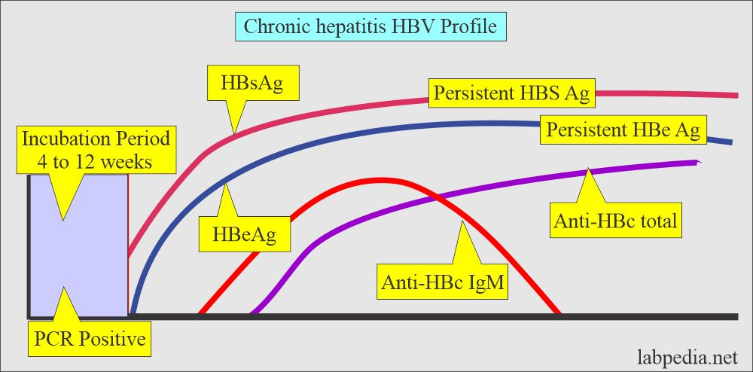
Akut hepatit B
Asemptomatik enfeksiyondan karaciğer yetmezliğine kadar değişen klinik
AHB’de iyileşme süresi altı aydan kısa olup, HBsAg’nin negatifleşmesi ve bunu takiben anti-HBs’nin pozitifleşmesiyle sonuçlanır.
İnfeksiyondan sonraki 6 ay içinde anti-HBs gelişmezse olgu kronikleşmiş kabul edilir.

Slide 28
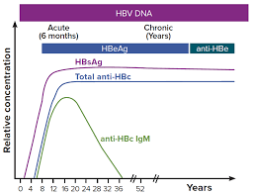

Slide 30
TANI
• HBsAg, Anti-HBs
• HBeAg, Anti-HBe
• Anti-HBc IgG
• HBsAg pozitif ise Anti-HDV
• HBV DNA
• Anti-HAV IgM, IgG
• Anti-HCV
• Anti-HIV
Görüntüleme (USG, MR)
• Karaciğer biyopsisi
• Fibroscan

Slide 34
HCC için risk faktörleri
Siroz
Kronik hepatik nekroinflmasyon
İleri yaş
Erkek cinsiyet
Pozitif aile hikayesi
Kronik koinfeksiyonlar (HIV veya diğer hepatit virüsleri)
Alkol kullanımı
Diyabet veya metabolik sendrom
Yüksek HBV DNA ve/veya HBsAg düzeyleri
HBV genotip C>B ve Spesifik mutasyonlar

Slide 35
KRONİK HEPATİT B TEDAVİSİ
Antiviral tedavi siroz ve HCC gelişimini azaltmaktadır.
Tedavi edilmezse Siroz, hepatik dekompansasyon ve hepatosellüler karsinom gelişme riski vardır (%15-40)
Tek başına NA'ları dekompansasyon ve ölüm oranlarını azaltmaktadır
Güçlü antiviral etkilere sahiptir ve Kronik B hepatitinin tedavisinde ilk tercih edilecek ajanlardır
Tedavi amacı; viral replikasyonun baskılanarak bu komplikasyonların oluşumunun önüne geçmektir
Tenofovir disoproxil fumarat (TDF)
Tenofovir alafenamide (TAF)
Entecavir (ETV)
Peginterferon alfa
Lamivudin

Slide 38
HBV taraması için öncelikli kişiler
HBsAg pozitif gebeden doğan bebekler
• HBV enfeksiyonu olduğu bilinen kişiler ile enjektör değişimi
• Damar içi madde kullananlar
• Dövme ve delici takı yaptıranlar
• Şüpheli cinsel temas
• Cinsel yolla bulaşan enfeksiyon hastalığı olanlar
• Birden çok cinsel partneri olanlar
• Erkek eşcinseller
• Göçmenler
• Sebebi bilinmeyen KCFT yüksekliği
• HCV ya da HIV ile enfekte kişiler
• Hemodiyaliz, periton diyalizi hastaları
• Bakım ve huzurevlerinde yaşayanlar ve çalışanlar
•İmmün yetersizliği bulunanlar ve İmmünosüpresif tedavi alacaklar
• Sağlık çalışanları
• Gebeler
• Mahkum ve Tutuklular
• Solid organ nakli alıcıları

Slide 39
Hepatit B virüsünden korunmanın en etkili yolu aşılanmaktır.
Erişkinde deltoid adaleden, bebeklerde uyluk ön yüzünden i.m.
Birinci ve ikinci doz arasında en az 4 hafta, ikinci ve üçüncü doz arasında en az 2 ay olmalı
Diğer aşılarla birlikte aynı gün veya birkaç gün ara ile uygulanabilir
• Çocuk dozu 10 µg HBsAg,
• Bir defada uygulanan erişkin dozu 20µg’dır.
• Hemodiyaliz hastalarında yanıtı arttırmak için çift doz aşı uygulaması 40 µg önerilir

Slide 40
KAÇIRILMIŞ BİR DOZ AŞIDA NE YAPILMALI?
Önerilen doz aralıklarından daha uzun zaman geçmiş ise yeniden başlamaya ya da ek doz eklemeye gerek yok, aşıya kaldığı yerden devam edilmeli
• Eğer ilk dozdan sonra ikinci dozun zamanı geçmiş ise mümkün olduğunca çabuk ikinci aşı yapılmalı
• İkinci ve üçüncü dozlar arasındaki aralık en az iki ay olmalı
• Sadece üçüncü doz gecikir ise, uygun olduğunda uygulanmalı

Slide 41
GEBELİK VE KRONİK HEPATİT B
Eğer annede viremi yüksek ve HBeAg pozitif ise bebeğe uygulanacak immünoprofilaksiye rağmen perinatal geçiş olabilir.
Kronik hepatit B’li gebede gebeliğin 3. trimestirda antiviral tedavi verilmesi, annede viral yükü düşürerek perinatal geçişini azaltabilir.
Gebelikte TDF ya da TAF tedavisi önerilir.
Doğum sonrası ilk 12 saat içerisinde Hepatit B hiperimmunglobulin ile 1 doz HBV aşısı deltoid adaleden farklı alanlardan yapılmalı,
Diğer dozlara aşı takvimine göre devam edilir.
Gebelerde Hepatit B aşısı yapılabilir.

Slide 43
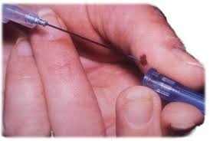

Slide 44
HEPATİT D (HDV)
• Hepatit D virüsü (HDV) zarfsız bir RNA virüsüdür.
• Hastalık yapabilmek için Hepatit B virüsünün zarfına ihtiyaç duyarlar.
• Bu sebeple HDV, sadece HBsAg (+) bireylerde hastalık yapar.
• HBV enfekte hastaların %5’i HDV ile koenfektedir.
• HDV, akut hepatit B enfeksiyonu ile koenfeksiyona veya sonradan eklenerek süperenfeksiyona neden olabilir.
• Süperenfeksiyonu olanlarda %90 larda kronikleşme görülür.

Slide 45
HDV BULAŞ
• Bulaşma esas olarak perkütan yolla (damar içi madde kullananlarda), kan ve kan ürünleri transfüzyonuyla enfektif kanla mukozal temas ile olur.
• Cinsel yolla bulaş ve anneden bebeğe bulaş riski daha azdır.
• Damar içi madde kullananlar ve hemodiyaliz hastalarında salgınlar yapabilir.
• Hepatit B varken HDV süperenfeksiyonu geçirilirse akut viral hepatit kliniği görülür.
• Kronikleşmesinde yine sinsi seyir görülür.
•Hastalar karın şişliği, şuurda bozulma, sarılık, kanamalar, kaslarda incelmeler, deride kırmızı benekler, erkellerde meme büyümesi, kıllarda dökülme gibi siroz belirtileriyle gelebilirler.

Slide 46
HEPATİT D (HDV)
• Karaciğer hasar testleri (AST, ALT, Total bilirubin)
• HbsAg + bireylerde bakılır
• Tanıda önce Anti-HDV bakılır , pozitifse HDV RNA bakılır
• HDV RNA (+) ise aktif Delta enfeksiyonu var demektir
• Tedavide interferonlar kullanılmaktadır. Başarı oranı düşüktür.
• Delta hepatiti için aşı bulunmamaktadır.
• HBV aşısı, hepatit B ve delta enfeksiyonuna karşı korunma sağlar.

Slide 47
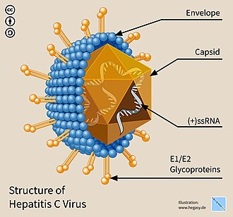
Hepatit C Virüsü
• Flaviviridae ailesinden Hepacivirüs cinsi Pozitif tek zincirli lineer RNA genomlu
• Akut ve kronik enfeksiyona yol açar.
• Kuluçka dönemi: 15-180 gün
• Dünyada 180 milyondan fazla kişi hepatit C ile enfektedir. (%2-3)
•Ülkemizde yaklaşık 400 bin-800 bin kişi HCV ile enfekte (%0.5-%1)

Slide 48
Ülkemizde Durum
Ülkemizde en sık Genotip 1 (1b alt türü) görülmektedir.
Anti-HCV pozitifliği
*Hemodiyaliz hastalarında%3,8,
*Periton diyalizi hastalarında%1,7,
*Böbrek transplantasyonu yapılan hastalarda%1,96,
*Karaciğer transplantasyonu yapılan hastalarda %7,6

Slide 49
BULAŞ YOLLARI
Hepatit C ile enfekte kan veya kan ürünleri transfüzyonu
Hepatit C pozitif organ nakli
Damar içi uyuşturucu madde kullanıcıları: Özellikle enjektörlerin ortak kullanılması son dönemde hepatit C yayılmasının önemli nedenlerindendir.
Hemodiyaliz hastaları
Hepatit C’li hastaya kullanılmış iğne batması: Sağlık çalışanlarında görülebilir.
Yeterli sterilize edilmemiş aletlerle dövme, sünnet yapılması
Cinsel yolla bulaş
Üzerinde kan olan diş fırçası, traş malzemeleri paylaşımı
Hepatit C’li gebeden bebeğine nadiren bulaş olabilmektedir.

Slide 50
HCV enfeksiyonunun taranması Risk grupları
1. Risk grupları taranmalıdır. Risk grupları şunlardır:
• Damar içi madde kullananlar,
• Hemodiyaliz hastaları,
• Ortak kapalı alanlarda yaşayanlar (hapishane, kreş, bakımevi, askeri koğuş vb.),
• 1996’dan önce kan ve kan ürünü alanlar,
• 2000 yılından önce ameliyat öyküsü olanlar
• Aile içi temas riski olanlar,
• Ko-enfeksiyon varlığı (HBV, HIV),
• Anti-HCV pozitif annelerin çocukları,
• Sık kan ve kan ürünü transfüzyonu olanlar,
• Riskli cinsel davranış öyküsü olanlar (Eşcinsel/biseksüel erkekler, çoklu cinsel partner, seks işçileri)
2. Karaciğer hastaları
• Bütün kronik karaciğer hastaları
• Transaminaz yüksekliği olanlar
3. Sağlık kuruluşlarına baş vuran bütün hastalara riskli davranışları yoksa en az bir kere anti-HCV tayini yapılmalıdır.

Slide 52
Akut Hepatit C ( 2 hafta - 6 ay )
Uzun yıllar sonunda hastalık siroza dönüşürse;
Ateş
Halsizlik, yorgunluk
İştahsızlık
Eklem veya kas ağrıları
Halsizlik
Bulantı
Sağ üst kadran ağrısı
İdrarda koyulaşma
Cildde ,sklerada sarılık
Karın şişliği
Vücutta kolay morarma ve kanamalar
Kaslarda incelmeler
Sarılık
Uyku hali
Koma
Kanlı kusma

Slide 53
Hastaların çoğu asemptomatiktir
Semptomatik hastalarda hastalık 2-12 hafta sürer
Anti-HCV tarama ve başlangıç tanısı için kullanılmakta
Anti-HCV pozitifliği, akut veya kronik aktif enfeksiyon veya geçirilmiş hepatit C enfeksiyonunu gösterir
Anti-HCV pozitifliği kişiye herhangi bir zamanda hepatit C virüsünün bulaştığını gösterir.

Slide 54
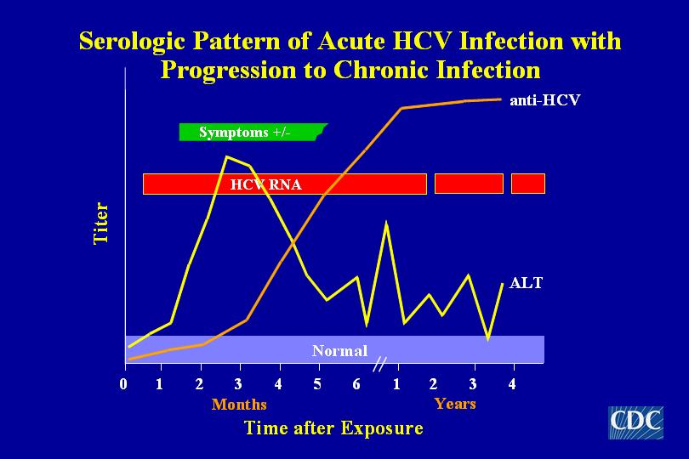
Akut HCV: HCV RNA
HCV RNA en güvenilir test
HCV RNA infeksiyonu doğrulamak ve tedavi yanıtını değerlendirmek

Slide 55
Ekstrahepatik Tutulumlar
HCV
HBV
• Mikst kriyoglobülinemi vasküliti
• Non-Hodgkin Lenfoma
• Aterosklerotik kardiyovasküler hastalık
• Böbrek hastalığı (tip 1 MPGN, FSGS, interstisyel nefrit)
• Tip 2 DM
• Deri hastalıkları (porfiriya kutanea tarda, liken planus)
• Tiroid(Hashimoto, Graves )
• Göz hastalığı ( Sjögren sendromu)
Mikst kriyoglobulinemi vasküliti
Non-Hodgkin Lenfoma
Serum hastalığı benzeri sendrom
Membranoproliferatif glomerülonefrit
Büllöz pemfigoid, liken planus
Poliarteritis nodoza

Slide 56
Kronik HCV Enfeksiyonu Tedavisi
Hepatit C, bilinenin aksine, tedavi edilebilir bir hastalıktır
Tedavi oranı %90’ın üzerine çıkmıştır.
Hastaların uygun tedavi ile Hepatit C’den kurtulma olasılıkları,%90’ın üzerindedir.
HCV ilaçları 8 ila 12 hafta boyunca alınır.
Tedavi sonrası madde bağımlılığı gibi riskli davranışın devam ettiği durumlarda virüs bulaşı yeniden görülebilir.
Tedavinin amacı;
Viral klirens : Erken dönemde virüsün yayılmasını sınırlamaya çalışır
Kalıcı Viral Yanıt
Siroz ve Hepatosellüler karsinomu önlenmek
Hastalıkla ilgili ekstrahepatik bulguları ortadan kaldırmak
Bulaşı önlemek

Slide 57
Hepatit C Tedavisinde Kullanılan İlaçlar
Sofosbuvir/Velpatasvir
Sofosbuvir/Ledipasvir
Sofosbuvir/Velpatasvir/Voksilaprevir
Glekaprevir/Pibrentasvir
Sofosbuvir/Velpatasvir + Ribavirin
•Maviret: Glekaprevir/Pibrentasvir
•Harvoni: Ledipasvir/Sofosbuvir
•Vosevi:Sofosbuvir/Velpatasvir/Voksilaprevir

Slide 58
Madde bağımlılarında tedavi
Avrupa'da, HCV yükünün üçte ikisini damar içi madde bağımlıları oluşturmaktadır.
Damar içi madde kullanan kişiler arasında kronik HCV enfeksiyonunun görülme sıklığı yaklaşık % 40’tır.
Ülkemizde de bağımlılık tedavi merkezlerinde tedavi gören hastalarda HCV prevalansı %50 civarındadır.
Tedavinin başarısı için ; ortak enjektör kullanımı nedeni ile oluşabilecek bulaşma riskini engellenmelidir.
Damar içi madde bağımlılarında risk yüksek olduğundan HCV testi en az yılda bir kez yapılmalıdır.

Slide 59
Hepatit C Korunma ( Karaciğeri Koruma)
Kişisel sıhhi malzemeler (traş bıçağı, diş fırçası, manikür setleri gibi) paylaşılmamalıdır.
Uyuşturucu madde kullanılmamalıdır, enjektör paylaşımı yapılmamalıdır.
Lisanslı olmayan yerlerde dövme, piercing gibi girişimler yaptırılmamalıdır.
Alkol kullanılmamalı
Hepatit A ve hepatit B için aşılanmalı
Karaciğere zarar verebilecek ilaçlardan kaçınılmalı, gereksiz ilaçlar kullanılmamalı,
Dengeli beslenmeli ,Eğer fazla kilolu ise zayıflamalı
Düzenli egzersiz yapılmalıdır

Slide 60
HEPATİT E ( HEV)
HEV, Hepeviridae ailesinin Orthohepevirus cinsi zarfsız, tek zincirli bir RNA virüsüdür.
1950'ler ve 1960'ların Hindistan şehirleri Bombay ve Kalküta'daki HEV'nin ilgili ana etiyolojik ajan olduğu sonradan gösterilmiştir. İlk kez 1978 yılında Hindistan’ın Kaşmir bölgesindeki su kaynaklı salgında tanımlandı.(1700 ölü)
Gelişmekte olan ülkelerde primer olarak su-kaynaklı olup kontamine su kaynakları ve kötü sanitasyon koşullarına bağlı olarak büyük epidemilere yol açmaktadır ( Genotip 1-2 ; endemik form)
Avrupa ülkeleri, ABD, Japonya gibi gelişmiş ülkelerde ise akut HEV sporadik olgular domuzlarda (swine HEV), tavuklarda (avian HEV) gibi çeşitleri zoonotik ve gıda kaynaklı olduğu gösterilmiştir ( Genotip 3-4 ; sporadik form)

Slide 61
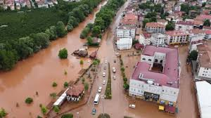
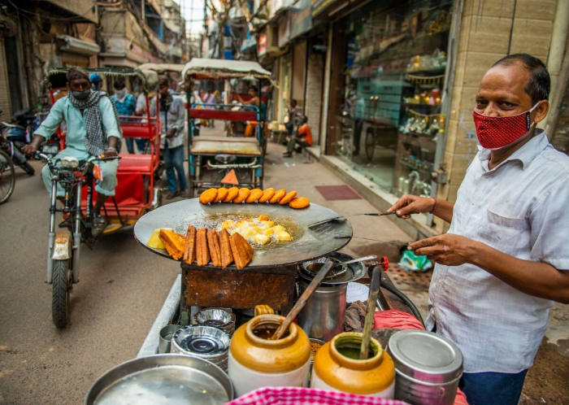
BULAŞ YOLU
• Kirli su ile Fekal-oral yolla
• Kontamine yiyecek veya su/içecek tüketilmesiyle
• Kişiden kişiye temas ile gerçekleşir.
• Transfüzyon ve vertikal bulaş gibi diğer bulaş yolları da bildirilmektedir.
• Çiğ veya pişmemiş kabuklu deniz ürünleri yenmesi ile de bulaşabilir.

Slide 62
KLİNİK SEYİR
Çoğu vaka müdahale olmaksızın iyileşir
Hamile kadınlarda ve altta yatan karaciğer hastalığı olan bireylerde fulminan karaciğer yetmezliği de dahil olmak üzere ciddi komplikasyonlar ortaya çıkabilir.
HAV ne kıyasla, HEV enfeksiyonunun özellikle hamile kadınlar, solid organ nakli alıcıları ve immünokompromize bireyler gibi yüksek riskli gruplar arasında daha yüksek bir ölüm oranı vardır.
Gebelikte, özellikle üçüncü trimesterde HEV enfeksiyonu ciddi maternal ve fetal sonuçlarla ilişkilidir.

Slide 63
KLİNİK SEYİR
Kuluçka süresi 28 ila 40 gün arasında değişir.
Akut hepatitin diğer formlarından ayırt edilemeyen akut bir hastalığa neden olur.
Spesifik olmayan semptomları ve tipik olarak kendi kendine sınırlı seyri nedeniyle tanısı sıklıkla göz ardı edilir.
Hastaların büyük çoğunluğu asemptomatiktir.
Akut hepatit semptomları olan, özellikle yüksek insidanslı veya endemik bir bölgeden gelen veya yakın zamanda bu bölgeye seyahat eden her hastada HEV düşünülmelidir.

Slide 64
HEV TANI
Anti-HEV belirteci (IgG ve IgM) belirlenerek yapılır.
En sık kullanılan anti-HEV immünglobulin M (seroloji) olup yanlış pozitif ve negatif sonuçları vardır.
Kesin tanı için HEV-RNA, hastaların serum veya dışkı tespit edilebilir. 6 ayı geçen olgularda bakılır
HEV-RNA polimeraz zincir reaksiyonu (serum veya dışkı) immün sistemi baskılanmış hastalarda altın standarttır.
Negatif bir PCR sonucu yakın zamanda geçirilmiş bir HEV enfeksiyonunu dışlamaz.
Transaminaz yüksekliği olabilir.

Slide 65
HEV TEDAVİ
Akut hepatit E genellikle tedavi gerektirmez.
Destekleyici bakım ve hepatotoksik ilaçlardan kaçınma akut HEV'in birincil tedavisidir.
Temiz su, güvenli gıda kullanımı, iyi sanitasyon ve kişisel hijyene önem vermek korunmada temel unsurlardır.
Hepatit E’nin aşısı yoktur.

Slide 66
KAYNAKÇA
TÜRK KLİNİK MİKROBİYOLOJİ VE İNFEKSİYON HASTALIKLARI DERNEĞİ (KLİMİK) Hepatit Akademisi 2024
Güncel Gastroenteroloji Dergisi 21/3
Klimik derneği-Kronik Viral Hepatit Tedavisi-2022/12
Türkiye Viral Hepatit Önleme ve Kontrol Programı” “Sağlık Bakanlığı Yayın No1102, Ankara, 2018
UpToDate
TÜRKİYE HEPATİT B TANI VE TEDAVİ KILAVUZU 2023 (Türk Karaciğer Araştırmaları Derneği (TKAD) ve Viral Hepatitle Savaşım Derneği (VHSD) )
TÜRKİYE HEPATİT C TANI VE TEDAVİ KILAVUZU 2023 (TKAD-VHSD)
Avrupa Karaciğer Araştırmaları Derneği (EASL) 2017 Hepatit B Klinik Uygulama Kılavuzları

